Slide 1
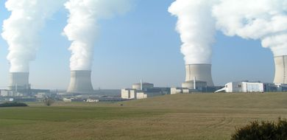
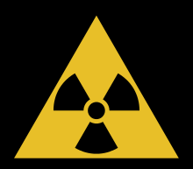
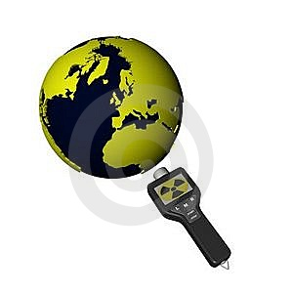
Promieniotwórczość w środowisku człowieka

Slide 2
Pojęcie promieniotwórczości
Promieniotwórczość (radioaktywność) – zdolność jąder atomowych do rozpadu promieniotwórczego, który najczęściej jest związany z emisją cząstek alfa, cząstek beta oraz promieniowania gamma. Źródłami radioaktywności są niestabilne izotopy pierwiastków, zarówno występujące naturalnie, jak i wytworzone przez człowieka.

Slide 3
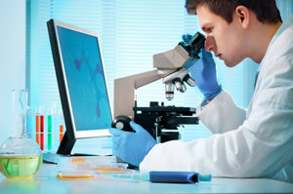
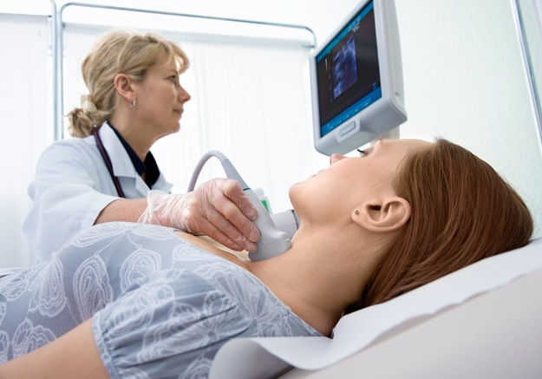
Przykłady promieniotwórczości w życiu codziennym:
W medycynie np:
diagnostyka chorób
badanie wpływu leków na organizm
aparatura rentgenowska
Radioterapia
Balneologia
tomografia komputerowa
długotrwałe baterie do zasilania regulatora rytmu serca
wyjaśnienie szczegółów metabolicznej aktywności komórek

Slide 4
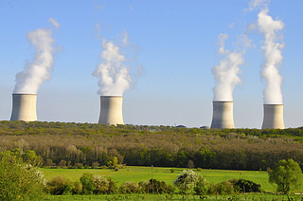
W energi jądrowej :
Jednym z głównych współczesnych zastosowań pierwiastków promieniotwórczych jest wykorzystywanie ich do produkcji energii jądrowej, czyli energii wydzielanej podczas przemian jądrowych. Uwalnianie się energii podczas tych przemian związane jest z różnicami w energii wiązania poszczególnych jąder atomowych. Dla porównania 1g uranu dostarcza taką ilość energii, jaką można uzyskać ze spalenia 2 ton węgla. Jednak nieracjonalne użytkowanie ora nieodpowiednie środki ostrożności mogą przyczynić się do katastrofy takiej, jaka miała miejsce w 1986 roku w Czarnobylu. Ogromne połacie ziemi zostały skażone, a do dziś wiele dzieci rodzi się z różnymi wadami.

Slide 5
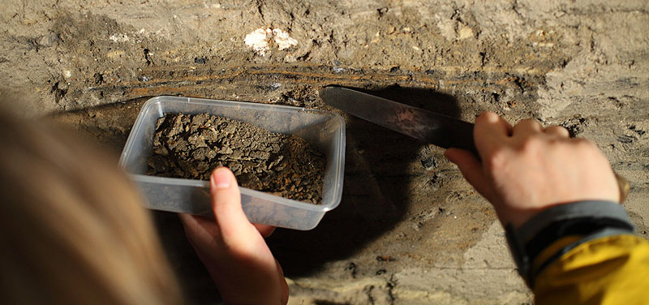
W metodzie datowania jądrowego:
Datowanie jądrowe, metody oznaczania wieku znalezisk archeologicznych lub minerałów, skał itp., na podstawie obserwowanych koncentracji wybranych izotopów promieniotwórczych.
W archeologii stosuje się tzw. metodę węgla C-14. W mineralogii najczęściej wykorzystuje się metodę potasowo-argonową, uranowo-ołowiową i ołowiową. Mineralogiczne metody datowania jądrowego stosuje się do obiektów o wieku od kilkudziesięciu milionów do kilku miliardów lat.

Slide 6
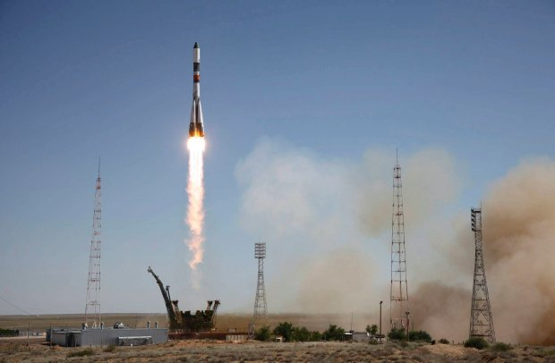
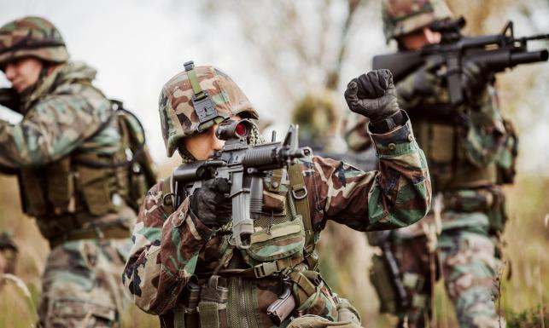
W celach militarnych :
bomby atomowe, jądrowe, termojądrowe, neutronowe
reakcje rozszczepienia jąder pierwiastków promieniotwórczych, którego skutkami są : nowotwory przedwczesne starzenie, niedokrwistość,zaćma itp.
Dlatego też produkcja i stosowanie izotopów powinna się odbywać pod ścisłą międzynarodową kontrolą!

Slide 7
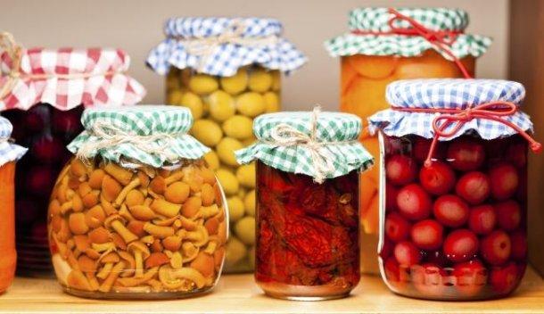
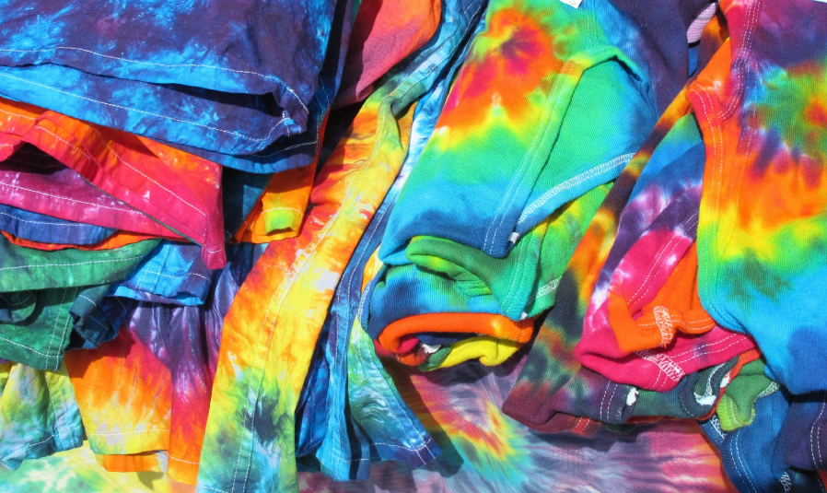
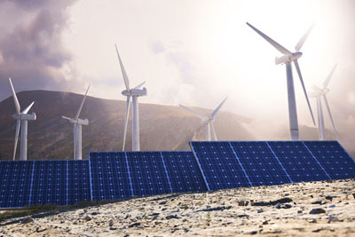
W gospodarce, przemyśle, technice :
Pierwiastki promieniotwórcze są wykorzystywane do wielu innych procesów, np.:
konserwacji żywności
poszukiwania źródeł wody
wykrywania i usuwania zanieczyszczeń środowiska naturalnego
barwienia szkła, tkanin, kamieni
produkcji szkła
oczyszczania gazów
konstruowania czujników wykrywających dym

Slide 8
PODSUMOWANIE
Z wymienionych przykładów promieniotwórczości w życiu człowieka, wypływa wniosek, że wszystko zależy od człowieka. Dzięki rozwijającej się cywilizacji, wyposażony w coraz doskonalszą aparaturę badawczą i wiedzę naukowców całego świata, ma szansę na znowelizowanie złych skutków promieniotwórczości i wykorzystanie energii jądrowej dla dobra przyszłości naszej planety !
Wykonały:
Milena Biadun
Oliwia Bartkowiak

